Slide 2
Uma agência
para construir e reforçar
relacionamentos
de negócios
criando experiências
com novas idéias em
eventos
e incentivos.

Slide 3
Você pode ficar tranquilo pois são
de know-how,
20
sempre procurando
inovar
anos
para surpreender.

Slide 4
Levamos em conta a potencialização do
talento humano,
afinal essa é a base do relacionamento e do nosso negócio.

Slide 5
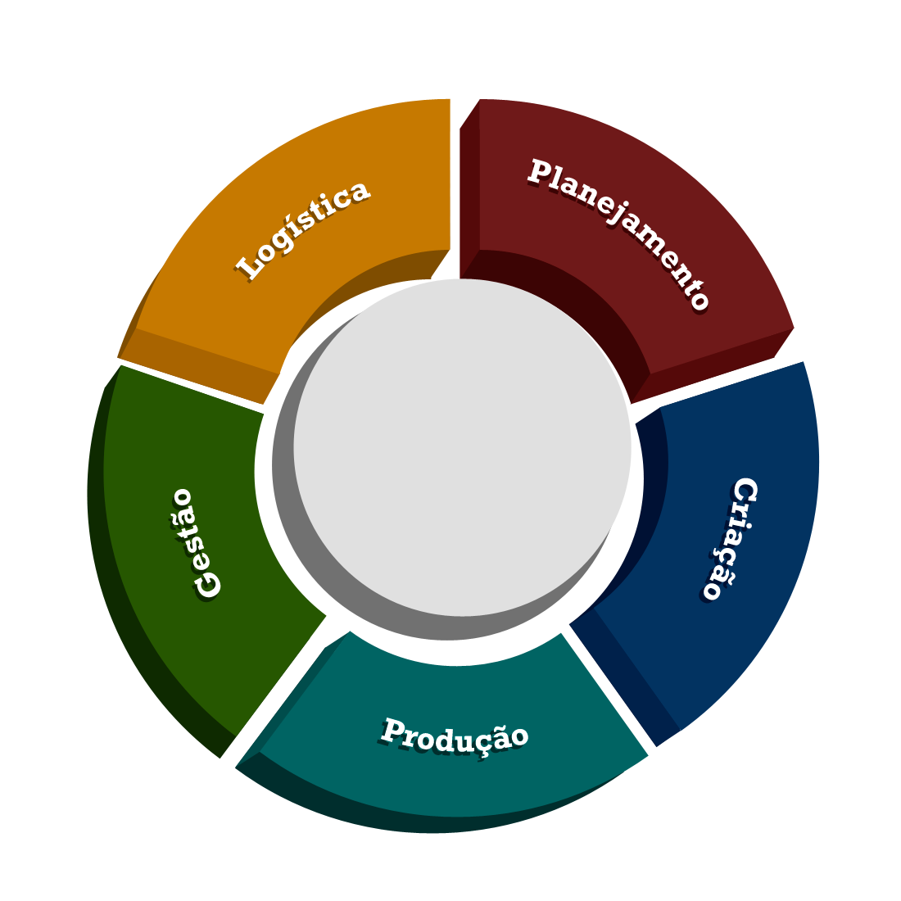

Planejamento
Trabalhamos
com a total
Criação
integração
dos processos,
Produção
ou apenas áreas
específicas,
de acordo com sua
Logística
necessidade.
Gestão

Slide 6
Na boanova,
o seu projeto é
único.
Quebramos
a cabeça
para analisar
e escolher
a melhor
alternativa
para o seu
projeto.

Slide 7
Cases

Slide 8

Pix Sadia
Incentivo
Sadia

Slide 9

Sempre
Juntos

Slide 10


Voe
Alto
Motorola

Slide 11

Expedição
TIM
Evento
Bombardier com
Lang Lang

Slide 12



Obrigado!

